Slide 1
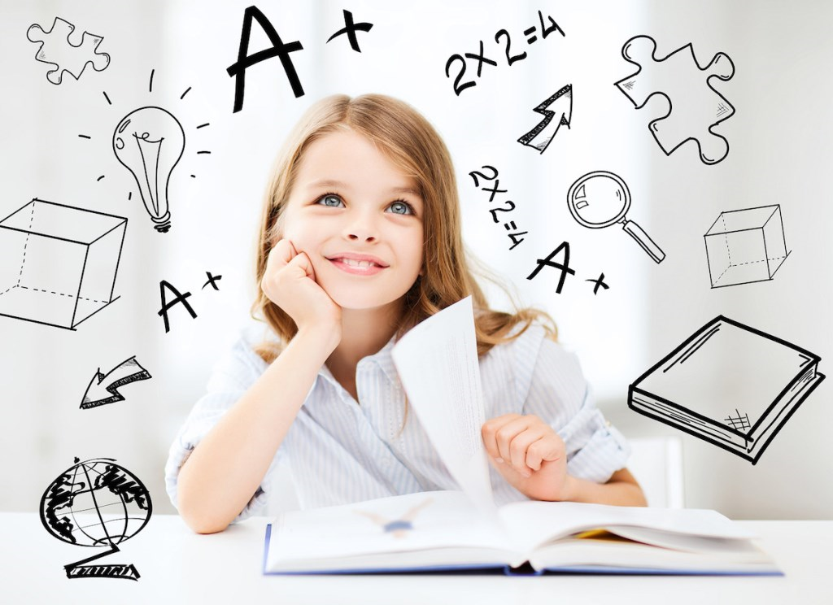
VERİMLİ DERS ÇALIŞMA
MERKEZ ORTAOKULU REHBERLİK SERVİSİ
HAZIRLAYAN: YASEMİN MORSÜMBÜL

Slide 2
Neden Öğreniyoruz? Okulun Amacı Ne?
Üretici bir birey olabilmek için
Meslek edinmek için
Vatana ve millete iyi bir birey yetiştirmek için

Slide 4
VERİMLİ DERS ÇALIŞMA
Nedir?
Ne Değildir?
Uyaranları düzenlenmiş bir çalışma ortamında
Amaçlı ve planlı
Dikkat ve motivasyon düzeyi yüksek
Etkili çalışma
Önümüze gelen her yerde
Amaçsız ve rastgele
Uzanarak veya yatarak
Çok çalışmak

Slide 5
Buna göre verimli ders çalışma;
Çalışma ortamı düzenlenmiş, belirli bir plan ve amaç dahilinde, dikkatimizi yoğunlaştırarak yürüttüğümüz etkili çalışmadır.

Slide 6
Hedef Belirleme Nedir? Neden Önemlidir?
Hedefleri belirlemek, bize gideceğimiz yolu gösterir. Başarıya ulaşmak için motive eder.
Kısa Vadede Hedefler | Orta Vadede Hedefler | Uzun Vadede Hedefler
Bu hafta Türkçe ders tekrarı yapıp 500 soru çözeceğim. | Seneye ……… Fen Lisesine gireceğim. | Hedefim çok başarılı bir doktor olmaktır.

Slide 8
YOLUNU KAYBEDEN LEYLEK
Güzel bir yazdan sonra göç mevsimi gelmişti. İlk kez göç edecek genç leylek, bu durumun heyecanıyla hayaller kuruyordu.
Sürü ise rota belirleme telaşındaydı. Aslında bu iş genç leyleğin sandığı kadar kolay bir iş değildi. Zamanı, yeri ve rotayı belirlemek için çalışmaları gerekiyordu. Çünkü soğuğa maruz kalmak leylekler için ölümcül sonuçlar doğurabilirdi.

Slide 9
Genç leylek, neden göç etmiyoruz artık diye her gün baba leyleğe sorular soruyor, baba leylek zamanı var dedikçe sinirleniyordu.
Bir gün bu işi tek başına yapabileceğini, sürüyü beklemenin saçma olduğunu düşünerek yola çıktı.
PEKİ SONRA GENÇ LEYLEĞİN BAŞINA NELER GELMİŞTİR?

Slide 10
Leylek nereye gittiğini bilmeden uçtu uçtu uçtu.
Akşam olunca çok yorulmuştu. Bir ağaca konup uyumak istedi. Birkaç saat sonra hava soğumaya, leylek üşümeye başladı. Kanatları soğuktan hareket dahi edemiyordu. Yaptığı yanlışı anlamıştı ama bu ona çok pahalıya mal olmuştu. Artık yuvasız, sürüsüz ve bilmediği bir yerde soğuktan ölmek üzereydi.

Slide 11
Bir anda telaşla uyandı. Yaşadığı şey bir rüyaydı. Derin bir nefes aldı. Plan yapmanın ve bir amacın olmasının önemini anlamıştı.
BU HİKAYEDEN BİZLER NE DERSLER ÇIKARDIK?

Slide 12
Çalışma Ortamımız Nasıl Olmalı?
Ders çalışacağımız ortam derli toplu olmalı
Çalışma masamız olmalı
Soğuk veya çok sıcak olmamalı (21-24 derece)
Aydınlık olmalı
Masamızın karşısında boş bir duvar olmalı

Slide 13
Neden Ders Tekrarı Yapmalıyım?
Öğrenmeler;
%10 okuyarak
%20 işiterek
%30 görerek
%50 görüp, işiterek (Dersi dinleme)
%70 görüp ,işitip, söyleyerek (Dersi dinleyip, derse katılma)
%90 görüp, işitip, söyleyip, yaparak (Dersi dinleme, derse katılım ve evde tekrar)
Şeklinde gerçekleştiği için ders çalışmamız gerekir.

Slide 15
Notlar tutup, tekrar yaparak çalışmak aktif öğrenmeyi gerçekleştirir. Çözdüğümüz sorularda anlamadığımız yerleri ders esnasında ve yerinde sormak önemlidir. Çözüm için yardım aldıktan sonra bir not defterine aynı soruyu ve benzer birkaç soruyu yazıp, çözmek öğrenmeyi kolaylaştırıp, kalıcı hale getirir.

Slide 16
FORM 99 (Serdar ERKAN,2011, Örnek Grup Rehberliği Etkinlikleri)
Ahmet, çıkış zilini duyar duymaz hızla kapıya yöneldi. Birkaç gün önceden annesinden, teyzesinin onlara geleceğinin haberini almıştı. Uzun zamandır görmediği için onu özlemişti ve bir an evvel eve gitmek için sabırsızlanıyordu. Eve vardığında saat 13.00’dı.
Önce annesi ve teyzesiyle birlikte yemeğini yedi, sonra da sohbete başladılar. Annesi Ahmet’i birkaç kez önce ödevlerini yapması, sonra onlarla sohbet etmesi konusunda uyardı ama teyzesi onu çok özlediğini söyleyerek Ahmet’in odasına gitmesine engel oldu.

Slide 17
Saat 18.00 olmuştu. Ahmet, odasına girip ders çalışmaya başladı. Ahmet’in odası caddeye bakıyordu, odasının duvarlarında sevdiği sanatçıların posterleri ve fotoğrafları vardı. Bilgisayarı ve müzik seti de vardı odasında. Biraz müzik dinleyerek ders çalışmanın keyifli olabileceğini düşündü ve en sevdiği radyo kanalını açtı. Ancak tam o sırada babası eve geldiği için annesi akşam yemeği için Ahmet’in mutfağa gelmesini istedi. Yemekten sonra,
Ahmet annesine, biraz dışarı çıkıp top oynamak istediğini söyledi. Annesi gidebileceğini ancak çabuk gelmesinin gerektiği konusunda onu uyardı. Ahmet eve döndüğünde saat 20.00 olmuştu.
Ahmet’in yatmadan önce yapması gereken ödevler ve çalışması gereken bir yazılısı vardı. Hemen ödevlerine başladı, tekrar yapmasam da olur, konuyu anlamıştım diye düşündü.

Slide 18
Tam ödevine başlamıştı ki, salondan en sevdiği dizinin müziği çalmaya başladı. Aklı dizide kaldığı için, hem ödevini yapıp hem de televizyon izleyebilirim diye düşünerek, defterini kitabını alıp salona geçti. Ödevi matematiktendi ve dersi sevmediği için ödevini yapmak da ona zor geliyordu. Fen bilgisi dersinden de zayıf aldığı için o derse çalışmayı bırakmıştı bile.
Dizi bitmişti ama ödevi hala duruyordu. Artık yapmayacağını anladı ve sosyal bilgiler dersinin yazılısına çalışayım diye düşündü. Kitabını açtığında daha önce okumadığı konuların çoğunlukta olduğunu gördü ve morali bozuldu. En azından bir kısmını ezberlemişti ve o soruları yapabilirim diye düşündü ama onları tekrar etmeye çalışırken hepsini unuttuğunu fark etti. Hiç ara vermeden bir buçuk saat boyunca

Slide 19
ders çalıştı. Ama artık saat 10.00 olmuş ve Ahmet’in uykusu gelmişti. Ancak sınav için çalışması gerektiğini söylüyordu kendi kendine durmadan. Kitabını eline aldı ve yatağa uzandı. En azından kitabı bir kere okuyayım belki aklımda bir şeyler kalır diye düşündü ve başladı okumaya. Yatağı öyle yumuşak ve rahattı ki birkaç dakika
sonra uykuya daldı. Odasına gelen annesi, Ahmet’in elindeki kitabı aldı, çalışma masasının üzerine koydu. Ahmet’in üstünü de örttükten sonra odasından çıktı. Ahmet’in artık ne öğretmenine göstereceği ödevi ne de sınavdaki soruları cevaplayabilecek bilgisi vardı.

Slide 20
Hikayenin Bize Verdiği Mesaj Nedir? Ahmet’e Bir Çalışma Programı oluşturunuz.

